Slide 1

CHƯƠNG 5
KINH TẾ THỊ TRƯỜNG ĐỊNH HƯỚNG XÃ HỘI CHỦ NGHĨA VÀ CÁC QUAN HỆ LỢI ÍCH Ở VIỆT NAM

Slide 2
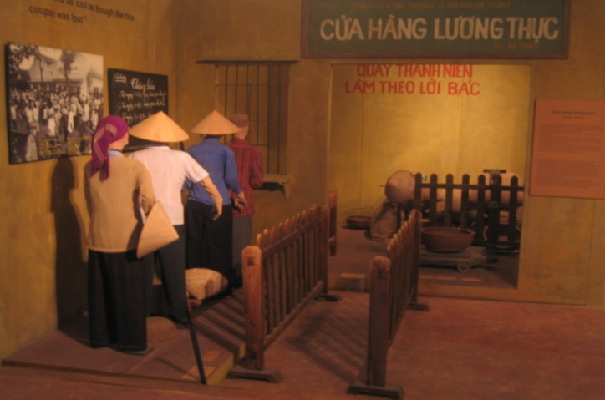
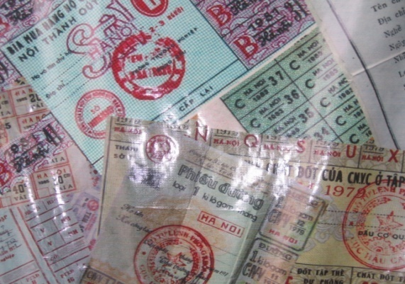
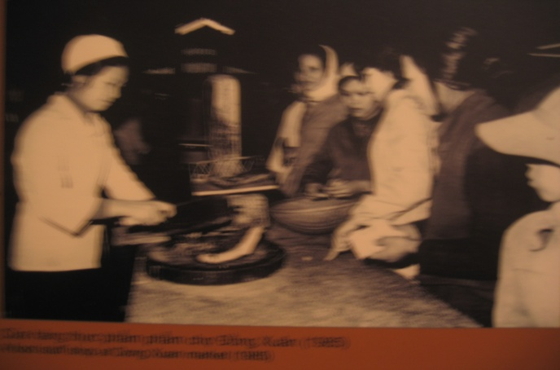
Cơ chế quản lý kinh tế Việt Nam thời kỳ trước đổi mới - Cơ chế kế hoạch hoá tập trung quan liêu, bao cấp.
+ Nhà nước quản lý kinh tế chủ yếu bằng mệnh lệnh hành chính dựa trên hệ thống chỉ tiêu pháp lệnh chi tiết từ trên xuống dưới.
Tem phiếu
THỰC
HIỆN
CHẾ
ĐỘ
BAO
CẤP
TRÀN
LAN
Cửa hàng lương thực
Cửa hàng thịt

Slide 3
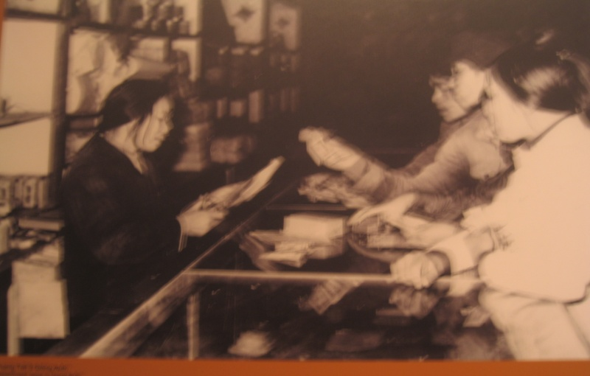

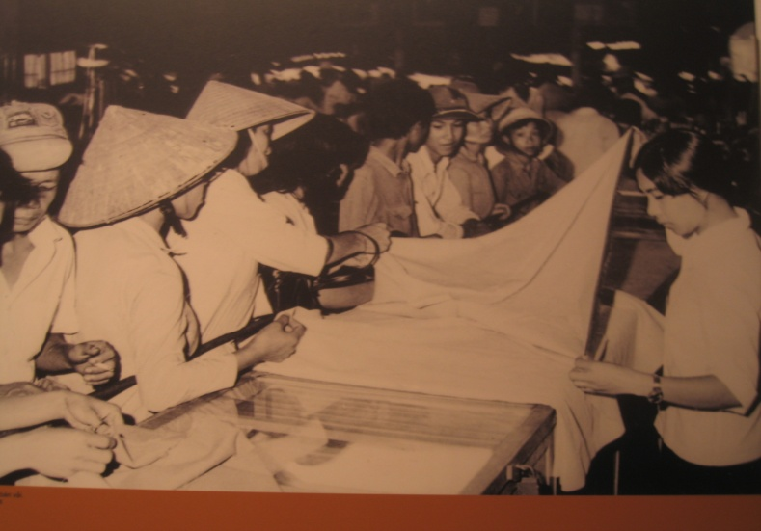
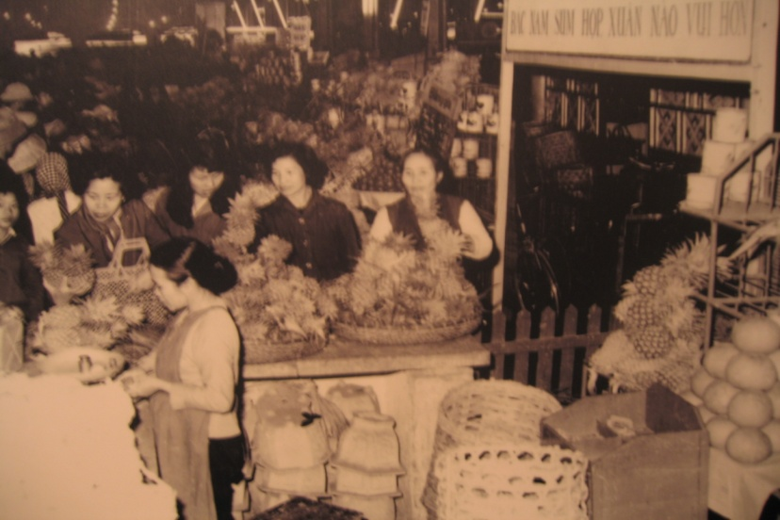
+ Các cơ quan hành chính can thiệp quá sâu vào hoạt động sản xuất kinh doanh của các doanh nghiệp nhưng lại không chịu trách nhiệm gì về vật chất đối với các quyết định của mình.
+ Quan hệ hàng hóa - tiền tệ bị coi nhẹ quan hệ hiện vật là chủ yếu, nhà nước quản lý kinh tế thông qua chế độ “cấp phát – giao nộp”.
+ Bộ máy quản lý cồng kềnh, nhiều cấp trung gian.
Tem phiếu
Cửa hàng bách hoá
Cửa hàng vải
Cửa hàng Tết

Slide 4
Chế độ kinh tế được thực hiện dưới các hình thức chủ yếu sau:
Bao cấp qua giá
Bao cấp qua chế độ tem phiếu
Bao cấp theo chế độ cấp phát vốn

Slide 5
+ Kết quả: Kinh tế nước ta rơi vào trì trệ, khủng hoảng.
+ Ý nghĩa: Cơ chế này cho phép tập trung tối đa các nguồn lực kinh tế vào các mục tiêu chủ yếu trong từng giai, đoạn đặc biệt trong quá trình tiến hành công nghiệp hóa theo hướng ưu tiên phát triển công nghiệp nặng.

Slide 6
+ Hạn chế : Thủ tiêu cạnh tranh, kìm hãm tiến bộ khoa học công nghệ, triệt tiêu động lực kinh tế đối với người lao động, không kích thích tính năng động sáng tạo của các đơn vị sản xuất kinh doanh.
+ Nguyên nhân: Sai lầm trong nhận thức không thừa nhận sản xuất hàng hóa và cơ chế thị trường, không thừa nhận trên thực tế sự tồn tại của nhiều thành phần kinh tế trong thời kỳ quá độ, muốn nhanh chóng xóa sở hữu tư nhân và kinh tế cá thể, xây dựng nền kinh tế khép kín.

Slide 7
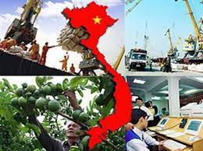

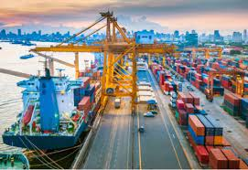
5.1. Kinh tế thị trường định hướng XHCN ở Việt Nam
5.1.1. Khái niệm KTTT định hướng XHCN ở Việt Nam
KTTT định hướng XHCN là nền kinh tế vận hành theo các quy luật của thị trường đồng thời từng bước hướng tới từng bước xác lập một xã hội mà ở đó dân giàu, nước mạnh, dân chủ, công bằng, văn minh; có sự điều tiết của Nhà nước do Đảng cộng sản Việt Nam lãnh đạo

Slide 8
Quá trình hình thành nhận thức của Đảng về KTTT định hướng XHCN
Đại hội VI (12/1986): Chủ trương xây dựng nền kinh tế hàng hoá nhiều thành phần.
Đại hội VII (6/1991): Chủ trương tiếp tục xây dựng nền kinh tế hàng hoá nhiều thành phần
Đại hội VIII (6/1996): Tiếp tục phát triển kinh tế hàng hoá nhiều thành phần vận hành theo cơ chế thị trường có sự quản lý của Nhà nước theo định hướng XHCN
Đại hội IX (4/2001): Kinh tế thị trường định hướng XHCN là mô hình kinh tế tổng quát của TKQĐ lên CNXH ở nước ta.
ĐH X (4/200) : Làm rõ hơn về định hướng xã hội chủ nghĩa trong nền kinh tế thị trường ở nước ta, thể hiện trên 4 tiêu chí:
+ Về mục đích phát triển: Dân giàu nước mạnh xã hội dân chủ công bằng, văn minh;
+ Về phương hướng phát triển: phát triển các thành phần kinh tế, trong đó kinh tế nhà nước giữ vai trò chủ đạo, kinh tế nhà nước cùng với kinh tế tập thể ngày càng trở thành nền tảng vững chắc của nền kinh tế quốc dân.
+ Về định hướng xã hội và phân phối: Thực hiện tiến bộ và công bằng xã hội ngay trong từng bước đi và từng chính sách phát triển; tăng trưởng kinh tế gắn kết chặt chẽ và đồng bộ với phát triển xã hội, văn hóa, giáo dục và đào tạo, giải quyết tốt các vấn đề xã hội vì mục tiêu phát triển con người.
+ Về quản lý: phát huy vai trò làm chủ của nhân dân, bảo đảm vai trò quản lý, điều tiết nền kinh tế của nhà nước pháp quyền xã hội chủ nghĩa dưới sự lãnh đạo của Đảng.

Slide 9
5.1.2. Tính tất yếu khách quan của việc phát triển KTTT định hướng XHCN ở Việt Nam
Phù hợp với xu hướng phát triển khách quan của thế giới
KTTT định hướng XHCN ở VN là tất yếu khách quan vì:
Do tính ưu việt của KTTT định hướng XHCN trong việc thúc đẩy kinh tế VN
Phù hợp với nguyện vọng, mong muốn dân giàu, nước mạnh, dân chủ, công bằng, văn minh của người dân VN

Slide 10
5.1.3. Đặc trưng của KTTT định hướng XHCN ở Việt Nam
Về mục tiêu
Phát triển kinh tế để xây dựng một xã hội dân giàu, nước mạnh, dân chủ, công bằng, văn minh.
Kích thích sản xuất, khuyến khích tinh thần sáng tạo của người lao động, giải phóng sức sản xuất, thúc đẩy CNH – HĐH, xây dựng một nền văn hoá đậm đà bản sắc dân tộc, từng bước thực hiện lý tưởng XHCN

Slide 11
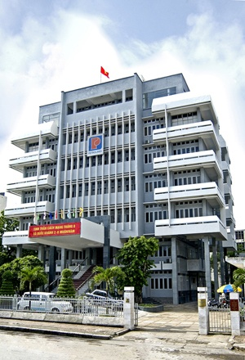
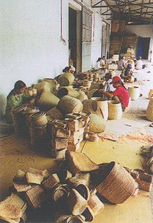
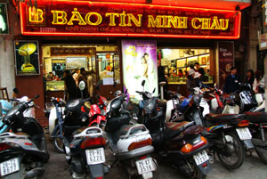
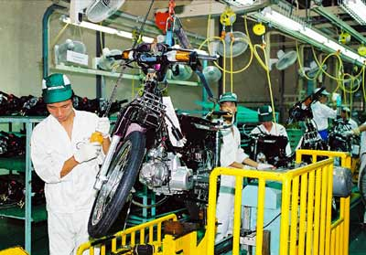
Về quan hệ sở hữu và thành phần kinh tế
Là một nền kinh tế thị trường nhiều hình thức sở hữu, nhiều thành phần kinh tế trong đó kinh tế nhà nước giữ vai trò chủ đạo, kinh tế tư nhân là động lực quan trọng. Các chủ thể thuộc các thành phần kinh tế bình đẳng, hợp tác, cạnh tranh theo pháp luật.
Kinh tế nhà nước
Kinh tế tập thể
Kinh tế tư nhân
KT có vốn ĐT nước ngoài

Slide 12
Về quan hệ quản lý nền kinh tế
Cơ chế vận hành là cơ chế thị trường có sự quản lý của nhà nước theo định hướng xã hội chủ nghĩa
Quản lý của nhà nước pháp quyền XHCN (nhà nước của dân, do dân, vì dân) => nhằm sửa chữa những thất bại của thị trường và thực hiện các mục tiêu xã hội đảm bảo cho nền kinh tế theo đúng định hướng XHCN
Công cụ: hệ thống pháp luật, kế hoạch hoá, chính sách tài khoá, chính sách tài chính tiền tệ

Slide 13
Về quan hệ phân phối
Thực hiện nhiều hình thức phân phối trong đó phân phối theo lao động giữ vai trò chủ đạo.
Các loại phân phối: Phân phối theo lao động, theo tài sản hay vốn cổ phần, theo các quỹ phúc lợi tập thể hay xã hội

Slide 14

Về quan hệ giữa tăng trưởng kinh tế với công bằng xã hội
Thúc đẩy tăng trưởng kinh tế đồng thời với bảo đảm công bằng xã hội

Slide 15
5.2. Hoàn thiện thể chế KTTT định hướng XHCN ở Việt Nam
5.2.1. Sự cần thiết phải hoàn thiện thể chế KTTT định hướng XHCN ở VN
Chưa đầy đủ
THỂ CHẾ KTTT ĐỊNH HƯỚNG XHCN Ở VIỆT NAM
Kém hiệu lực, hiệu quả, thiếu các yếu tố thị trường và các loại thị trường
Chưa đồng bộ
Cần phải hoàn thiện thể chế KTTT định hướng XHCN ở VN

Slide 16
5.2.2. Nội dung hoàn thiện thể chế KTTT định hướng XHCN ở VN
a. Hoàn thiện thể chế về sở hữu và phát triển các thành phần kinh tế
Thể chế hóa đầy đủ quyền tài sản đảm bảo công khai, minh bạch
Hoàn thiện pháp luật về đất đai
Hoàn thiện pháp luật về quản lý, khai thác, sử dụng tài nguyên thiên nhiên
Hoàn thiện pháp luật về đầu tư vốn nhà nước
Hoàn thiện pháp luật về sở hữu trí tuệ
Hoàn thiện pháp luật về hợp đồng, tranh chấp dân sự
Hoàn thiện thể chế các thành phần kinh tế, các loại hình doanh nghiệp
Hoàn thiện thể chế về sở hữu

Slide 17
b. Hoàn thiện thể chế để phát triển đồng bộ các yếu tố thị trường và các loại thị trường
Hoàn thiện thể chế phát triển các yếu tố thị trường và các loại thị trường
Các yếu tố: hàng hóa, giá cả, cạnh tranh, cung cầu… cần được vận hành theo nguyên tắc thể chế KTTT
Thị trường hàng hóa, thị trường vốn, công nghệ, sức lao động…. Cần được hoàn thiện, phát huy tích cực

Slide 18
c. Hoàn thiện thể chế đảm bảo gắn tăng trưởng kinh tế với tiến bộ và công bằng xã hội và thúc đẩy hội nhập quốc tế
Hoàn thiện thể chế đảm bảo gắn tăng trưởng KT với tiến bộ và công bằng XH và thúc đẩy hội nhập
Tiếp tục rà soát, bổ sung, điều chỉnh hệ thống pháp luật.
Tiến hành đa phương hóa, đa dạng hóa trong hợp tác kinh tế quốc tế

Slide 19
d. Hoàn thiện thể chế nâng cao năng lực hệ thống chính trị
Hoàn thiện thể chế nâng cao năng lực hệ thống chính trị
Nâng cao năng lực lãnh đạo của Đảng
Phát huy sức mạnh trí tuệ, nguồn lực và sự đồng thuận của toàn dân tộc

Slide 20


5.3. Các quan hệ lợi ích kinh tế ở Việt Nam
5.3.1. Nội dung hoàn thiện thể chế KTTT định hướng XHCN ở VN
a. Lợi ích kinh tế
Lợi ích: Là sự thỏa mãn nhu cầu của con người mà sự thỏa mãn này phải được nhận thức và đặt trong mối quan hệ xã hội ứng với trình độ phát triển nhất định của nền sản xuât xã hội đó

Slide 21

Lợi ích kinh tế là động lực trực tiếp của các chủ thể và hoạt động kinh tế - xã hội
Lợi ích kinh tế là sơ sở thúc đẩy sự phát triển các lợi ích khác

Slide 22
Lợi ích kinh tế là động lực của các hoạt động kinh tế
Quan điểm của Đảng về lợi ích Kinh tế ở Việt Nam
Lợi ích vì dân “dân là gốc”
Tôn trọng lợi ích cá nhân chính đáng

Slide 23
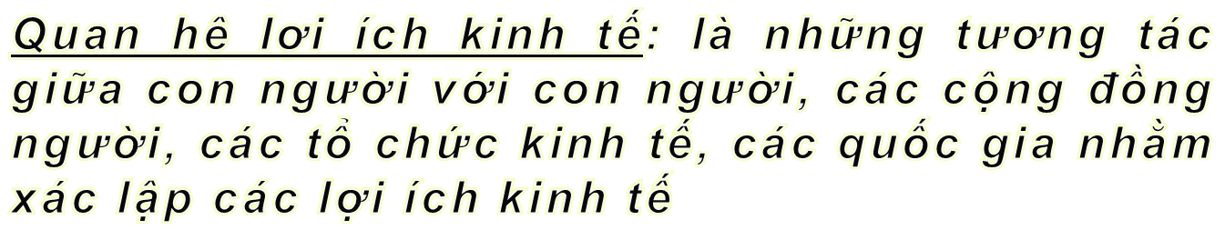
b. Quan hệ lợi ích kinh tế

Slide 24
Trình độ phát triển của LLSX
Địa vị của chủ thể trong hệ thống quan hệ sản xuất xã hội
Chính sách phân phối thu nhập
Hội nhập kinh tế quốc tế
Các nhân tố ảnh hưởng đến quan hệ lợi ích kinh tế

Slide 25
MỘT SỐ QUAN HỆ LỢI ÍCH KINH TẾ CƠ BẢN TRONG KTTT
Người lao động
Thống nhất
Người sử dụng lao động
Mâu thuẫn
Tiền lương, tiền thưởng
Lợi nhuận

Slide 26
MỘT SỐ QUAN HỆ LỢI ÍCH KINH TẾ CƠ BẢN TRONG KTTT
Liên kết
Người sử dụng lao động
Người sử dụng lao động
Cạnh tranh
Cạnh tranh
Người lao động
Người lao động
Giúp đỡ nhau

Slide 27
MỘT SỐ QUAN HỆ LỢI ÍCH KINH TẾ CƠ BẢN TRONG KTTT
Lợi ích cá nhân
Lợi ích nhóm
Lợi ích xã hội

Slide 28
5.3.2. Vai trò của Nhà nước trong bảo đảm hài hòa các quan hệ lợi ích
a. Bảo vệ lợi ích hợp pháp, tạo môi trường thuận lợi cho hoạt động tìm kiếm lợi ích của các chủ thế kinh tế
Giữ vững ổn định về chính trị
Phải xây dựng được môi trường pháp luật thông thoáng, bảo vệ được lợi ích chính đáng của các chủ thể kinh tế trong và ngoài nước, đặc biệt là lợi ích của đất nước.
Phải đầu tư xây dựng kết cấu hạ tầng của nền kinh tế
Tạo lập môi trường văn hóa phù hợp với yêu cầu phát triển kinh tế thị trường.

Slide 29
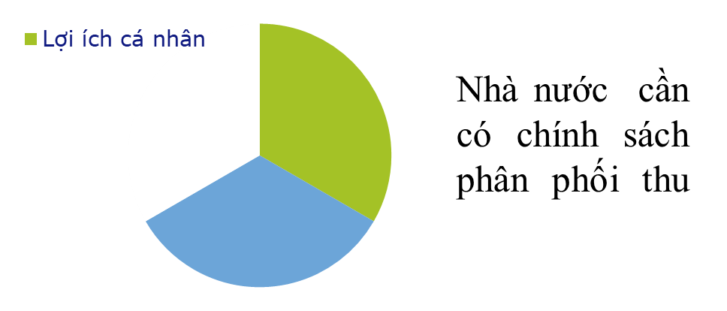
b. Điều hòa lợi ích giữa cá nhân - doanh nghiệp - xã hội
Phát triển mạnh mẽ lực lượng sản xuất, phát triển khoa học - công nghệ để nâng cao thu nhập cho các chủ thể kinh tế.

Slide 30
c. Kiểm soát, ngăn ngừa các quan hệ lợi ích có ảnh hưởng tiêu cực đối với sự phát triển xã hội
Đẩy mạnh các hoạt động nhân đạo, chính sách xóa đói giảm nghèo => đảm bảo người dân có mức sống tối thiểu
Tuyên truyền, giáo dục để người dân hiểu về chính sách phân phối thu nhập => thực hiện tốt nghĩa vụ nộp thuế.
Thực hiện công khai, minh bạch mọi cơ chế, chính sách, quy định…. => đẩy lùi tham nhũng

Slide 31
d. Giải quyết những mâu thuẫn trong quan hệ lợi ích kinh tế
Mâu thuẫn phát sinh, giải quyết kịp thời
Nguyên tắc: phải có sự tham gia của các bên liên quan, có nhân nhượng và phải đặt lợi ích đất nước lên trên hết.

